Slide 1
Veřejná debata o parkování
11. 5. 2026

Slide 2
Veřejná debata o parkování
19.00 Úvod
19.05 Ing. Petr Horský – analýza parkování
19.20 Tomáš Lehmann – legislativa a projektování
19.35 (Nejen) situace na vinořských sídlištích
20.00 Diskuze
20.30 Ukončení

Slide 3
Veřejná debata o parkování
Anketa:
Kolik vozů využívá vaše rodina?
Kolik jste ochotni zaplatit za vyhrazené stání?
Jak daleko jste ochotní jít od zaparkovaného vozu domů?

Slide 4
Veřejná debata o parkování
Výsledky celopražské ankety:
Kolik vozů využívá pražská rodina:
1 – 52%, 2-18%, 3 a více 4%, žádný automobil 26%;
Kolik jsou Pražané ochotni platit za stání:
0-500 Kč – 32 %, 500-1000 - 45 %, 1000-2000 - 17 %,
2-3 tis. - 5 %, více - 2 %;
Jak daleko jsou Pražané ochotni jít od zaparkovaného auta domů:
3 minuty - 38%, 5 minut - 40%, do 10 minut - 17%,
dál – 5%;

Slide 5
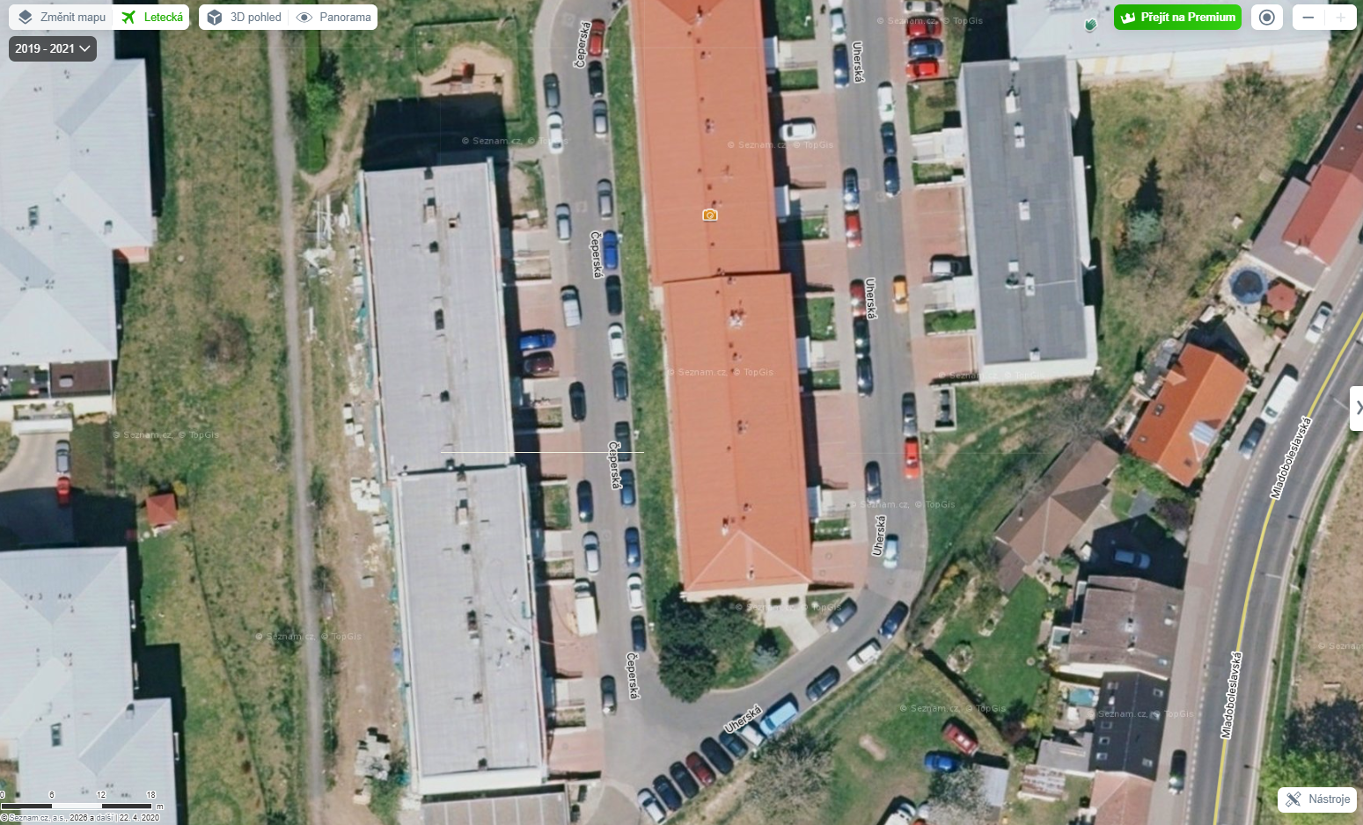
Sídliště Uherská – Čeperská – 2020

Slide 6
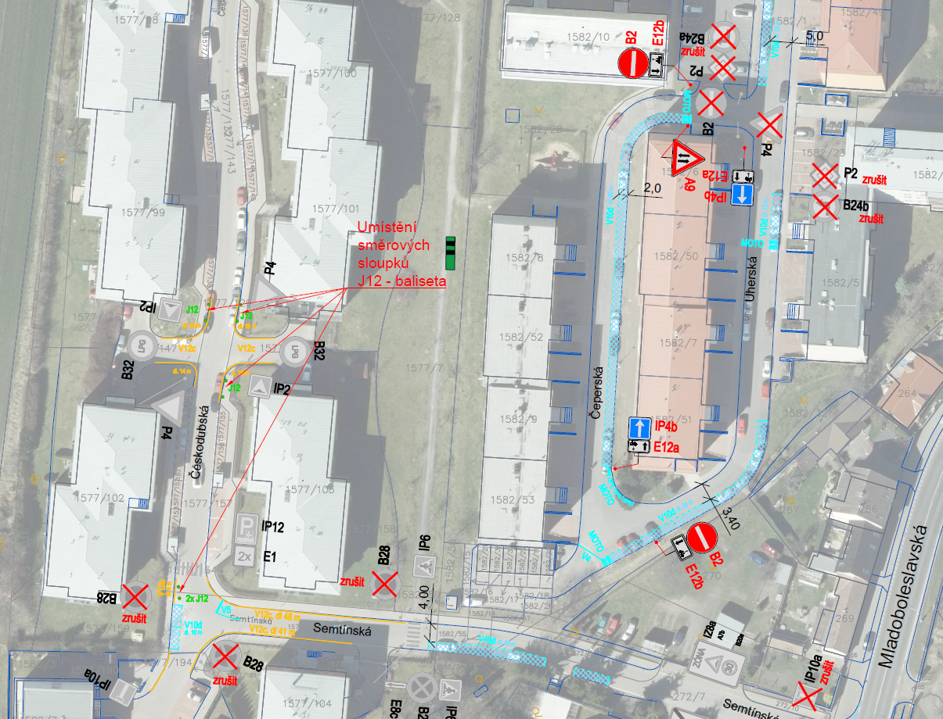
Sídliště Uherská – Čeperská – 2021 návrh

Slide 7
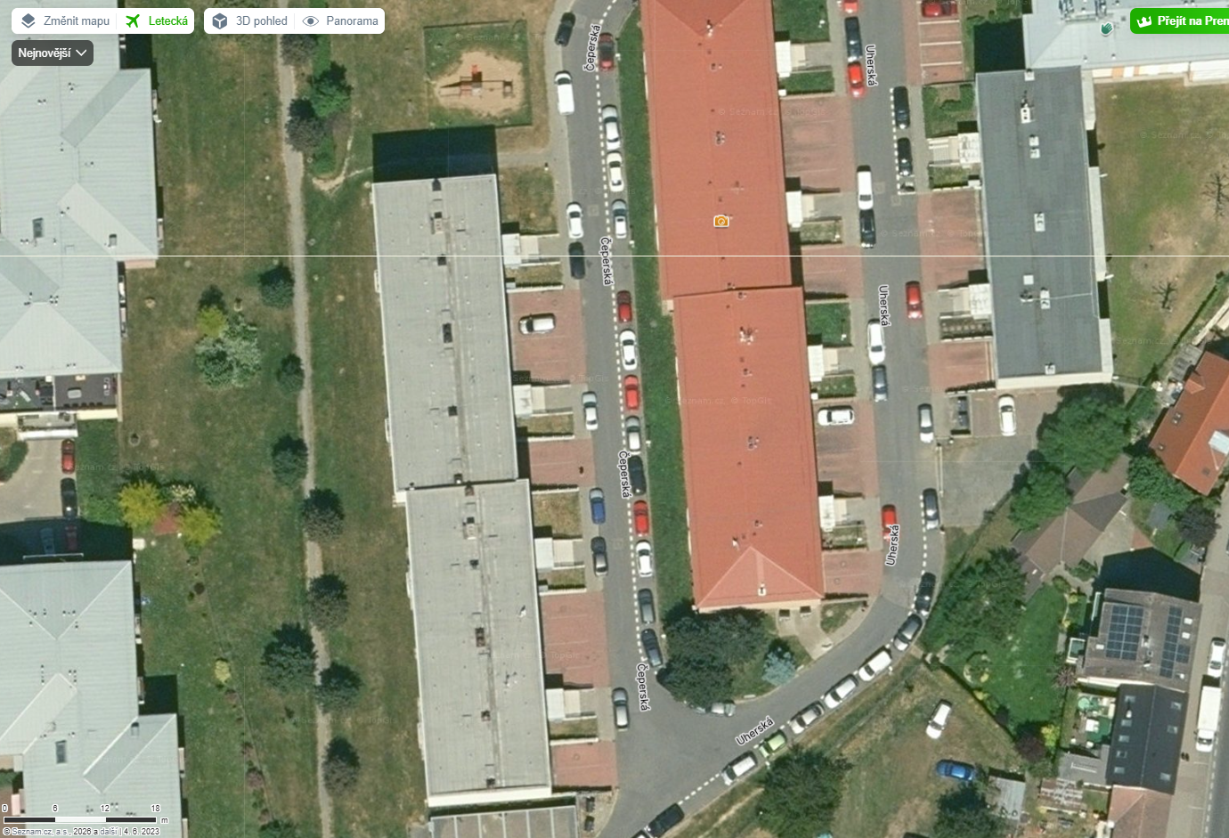
Sídliště Uherská – Čeperská – 2023

Slide 8
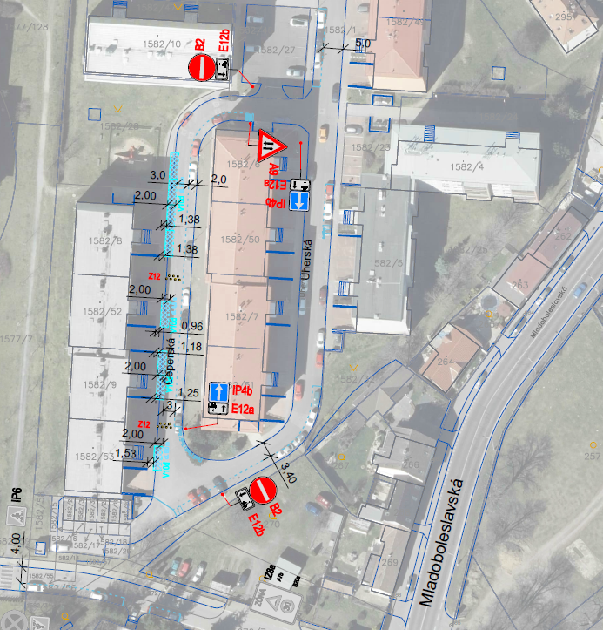
Sídliště Uherská – Čeperská – 2025 návrh

Slide 9
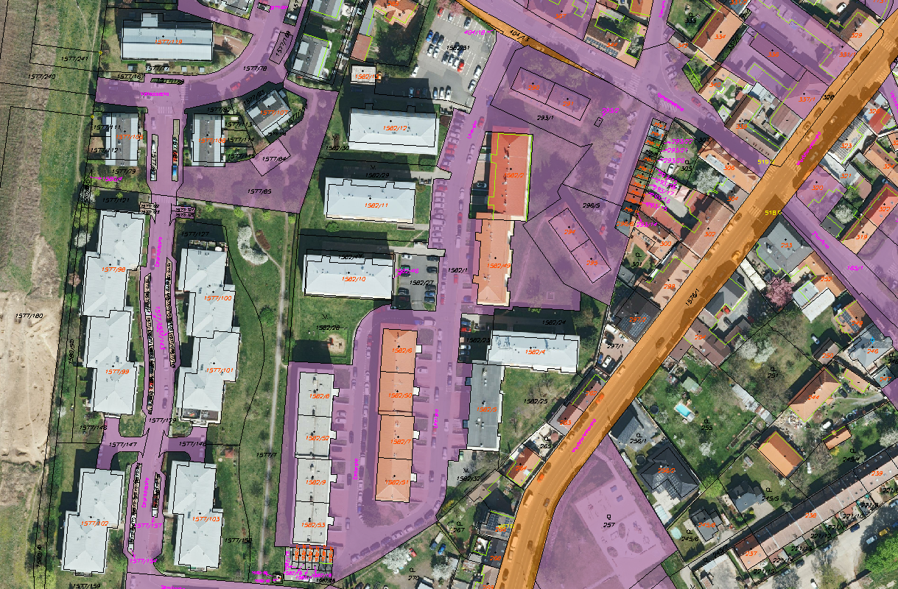
Pozemky ve správě MČ Praha-Vinoř

Slide 10
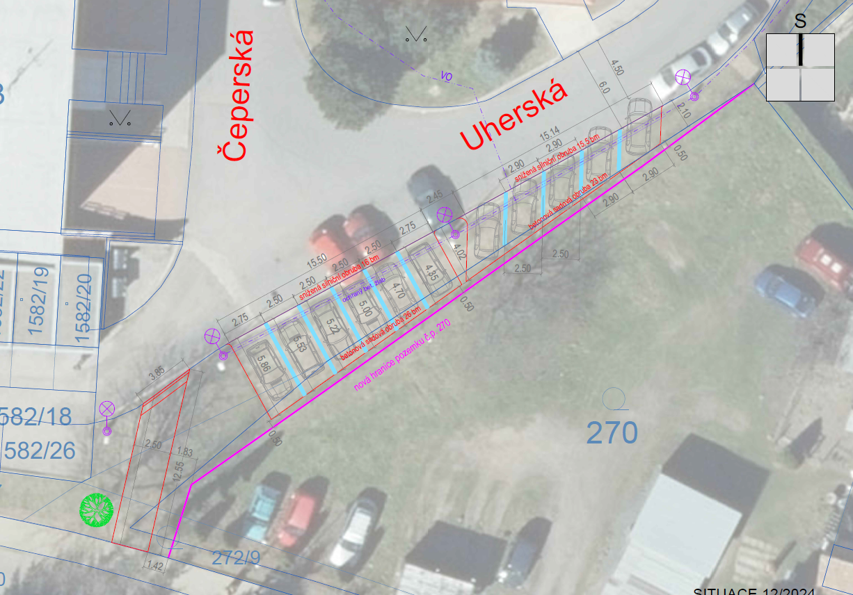
Možnosti vybudování nových stání

Slide 11
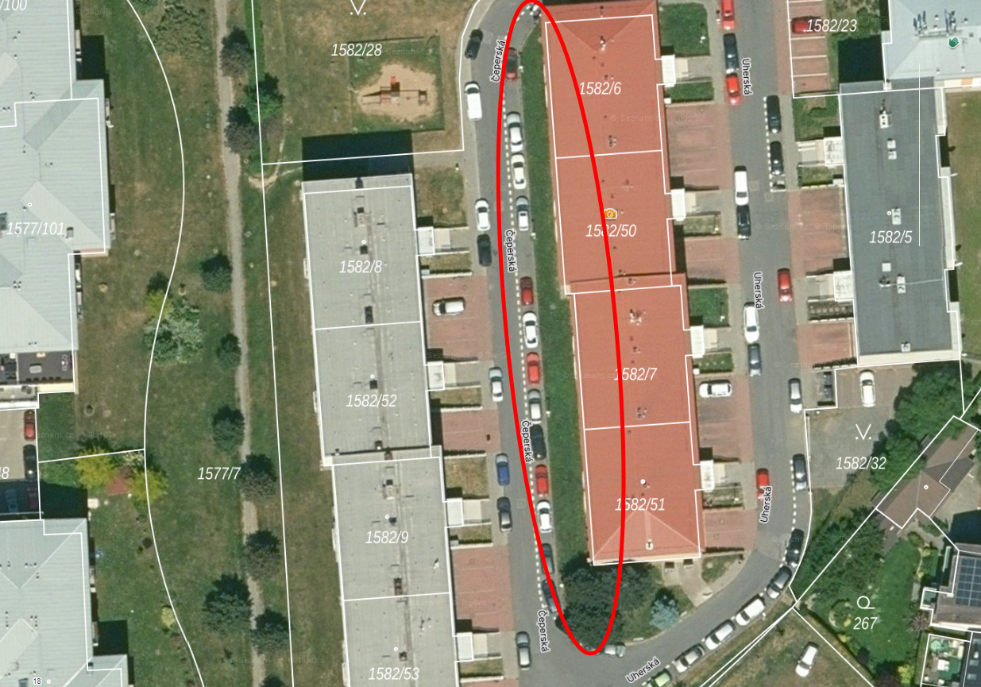
Možnosti vybudování nových stání

Slide 12
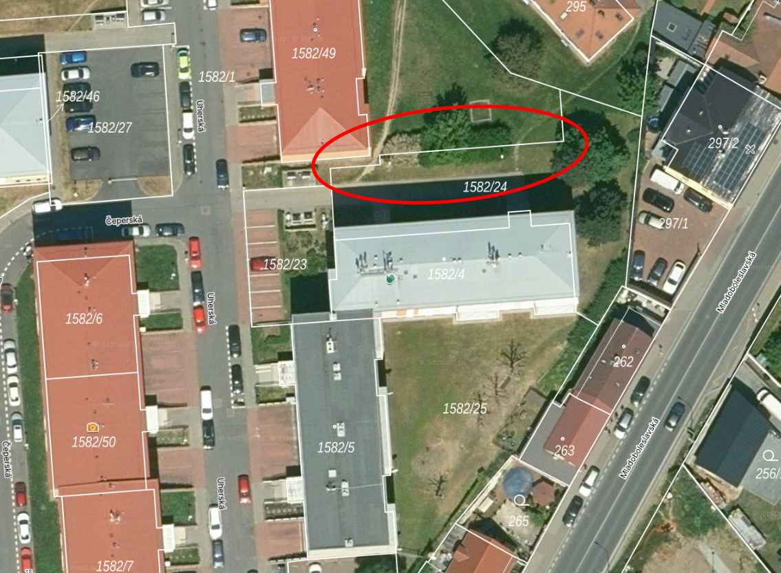
Možnosti vybudování nových stání

Slide 13
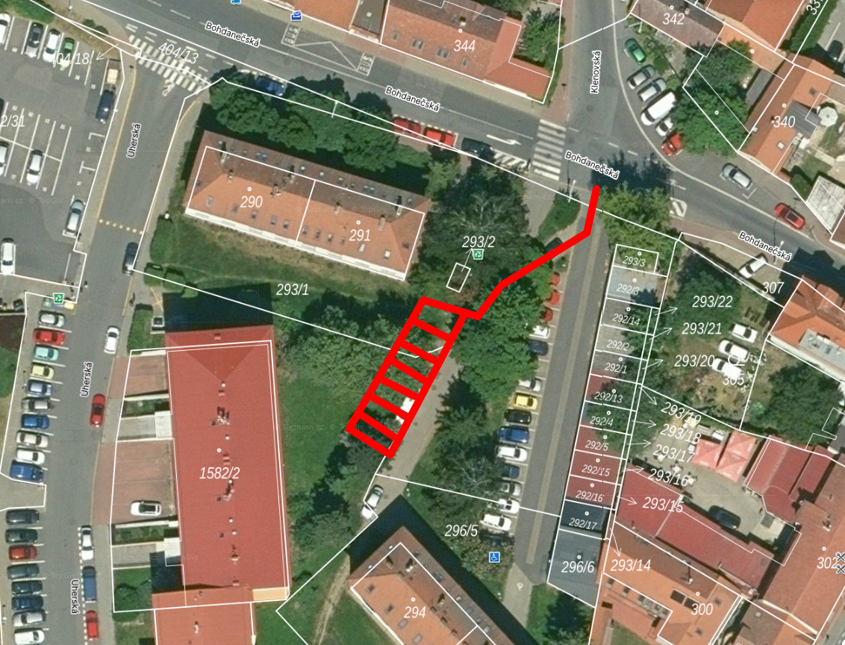
Možnosti vybudování nových stání

Slide 14
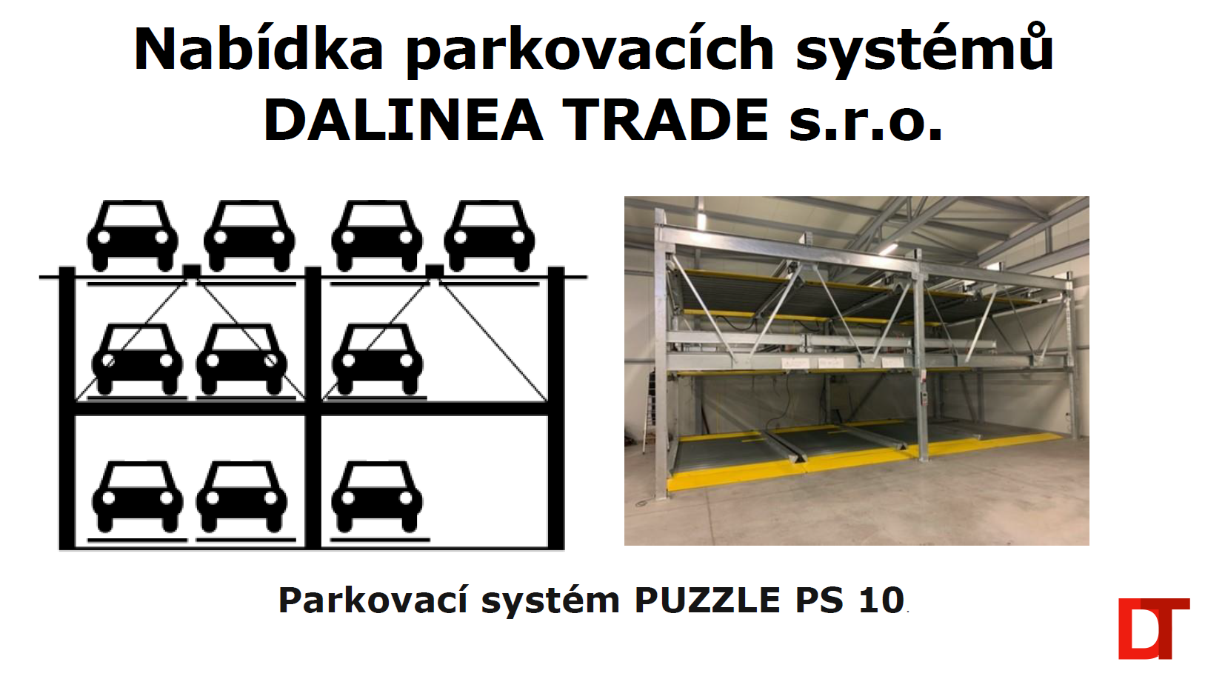
Možnosti vybudování nových stání
10 stání – nabídka z roku 2023 – 6 mil. Kč bez DPH, bez bočních stěn

Slide 15
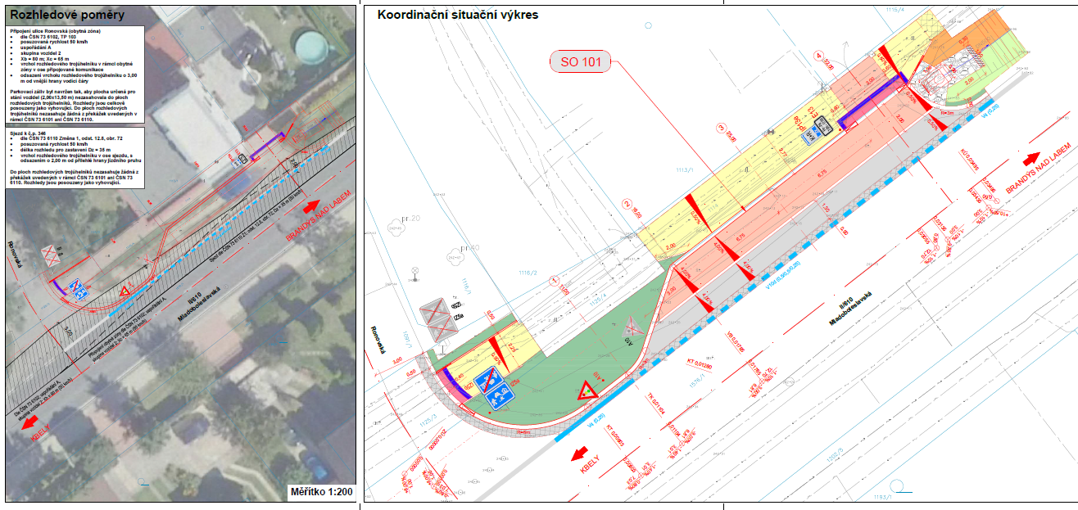
Možnosti vybudování nových stání

Slide 16
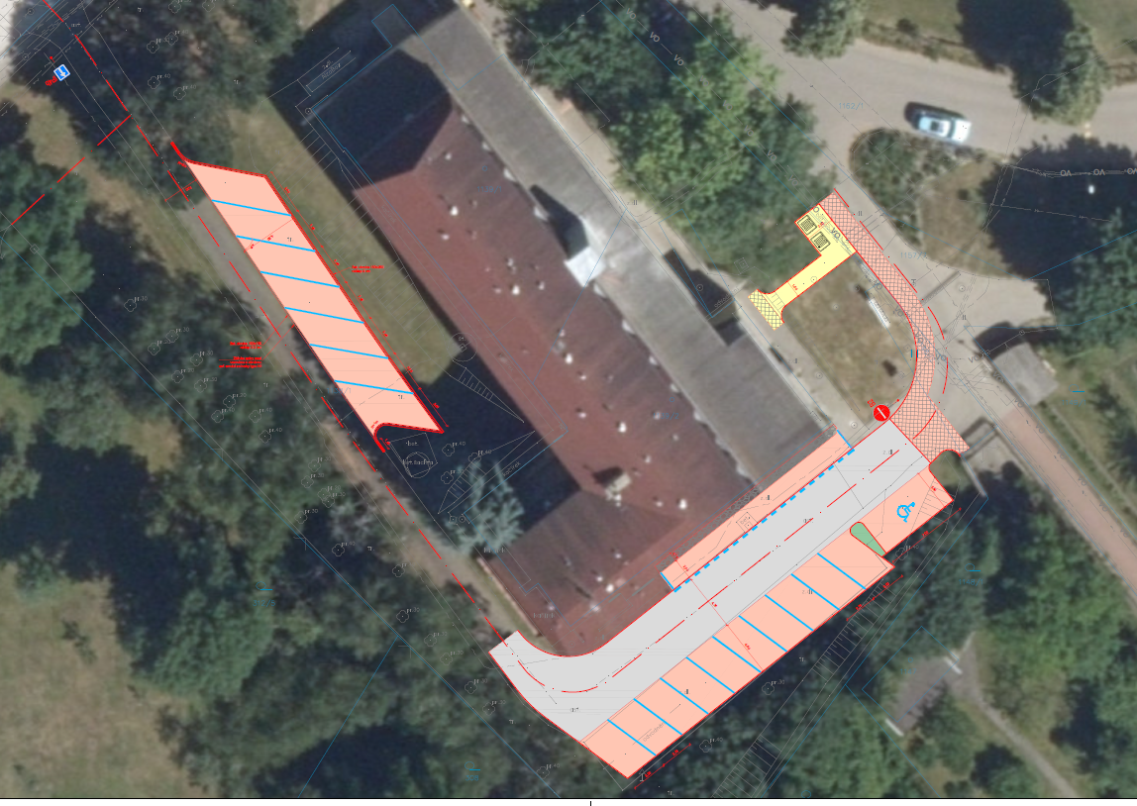
Možnosti vybudování nových stání

Slide 17
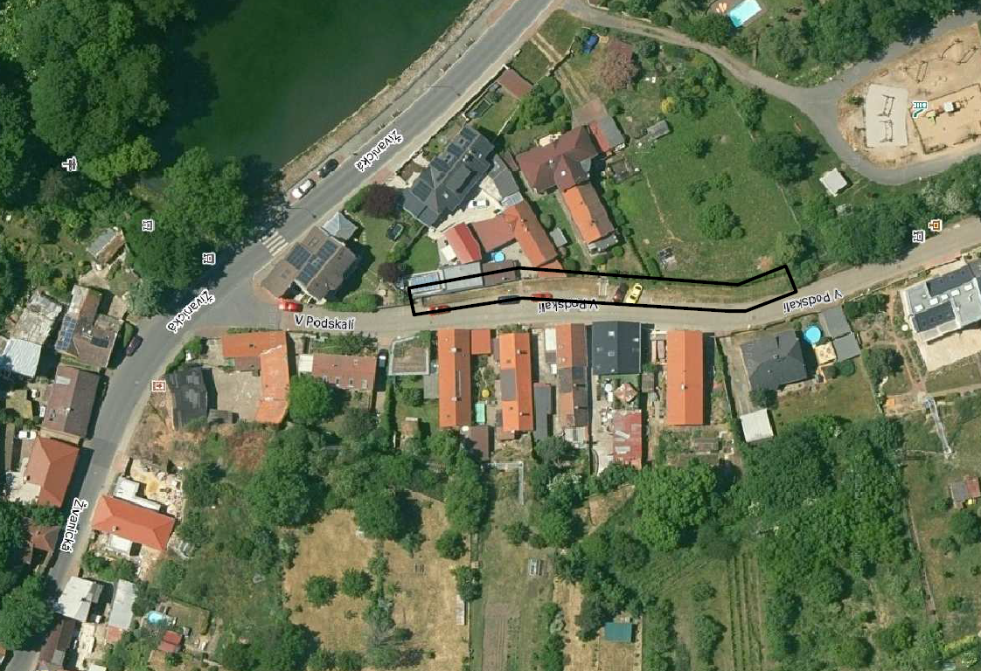
Možnosti vybudování nových stání

